Slide 1

NBA DATA Insights
Toure Bassecou
Analyse et Visualisation NBA 2024/2025

Slide 2
Table of contents
1
2
5
6
Introduction
Description des données
Présentation du contexte du projet et des objectifs pour le club des Pionniers.
Sources, structure, nettoyage et préparation des données.
3
Méthodologie
4
Résultats et visualisations
Étapes de l’analyse : sélection, indicateurs, TCD, ratios, etc.
Constats principaux illustrés par 5 graphiques (scoring, passes, rebonds, âge moyen, impact collectif).
Analyse complémentaire
Conclusion & recommandations
Focus sur l’efficacité des meneurs (AST / AST/TO)
Synthèse des résultats et axes d’amélioration pour atteindre l’objectif de montée.

Slide 3
01
INTRODUCTION

Slide 4
Notre Objectif
Objectif | Description
Contexte | J’ai rejoint une ESN comme Consultant Business Analyst Junior.
Projet | Accompagner le club semi-pro Les Pionniers dans son ambition de montée en division supérieure.
Mission | Analyser et transformer les données sportives en indicateurs clairs et exploitables.
Valeur ajoutée | Fournir au staff technique des outils pour suivre la performance et orienter les choix stratégiques.

Slide 5
02
Description des données

Slide 6
Source & Échantillon
Échantillon
Indicateurs
Structure
40+ variables par joueur
Saison régulière
(complète & représentative)
Identification : Player, Team, Age
Participation : GP, Min
Performance : PTS, REB, AST, STL
Données NBA 2024/2025
~569 joueurs, 31 équipes

Slide 7
Variables & Préparation
Variables secondaires
Préparation des données
OREB / DREB (rebonds détaillés)
W / L (victoires – défaites)
DD2 / TD3 (statistiques spectacle)
OFFRTG, DEFRTG, TS%, USG%
(stats avancées)
Doublons supprimés
Formats uniformisés (%)
Vérification des valeurs aberrantes
Structuration en TCD pour analyses
et graphiques

Slide 8
03
Méthodologie

Slide 9
Étapes clés de l’étude
Méthodologie
Sélection des colonnes clés
Nettoyage & structuration
Calcul des indicateurs
Analyse & visualisation
(Identification, participation, scoring, collectif, défense)
(Doublons supprimés, formats unifiés, contrôle des valeurs, organisation en TCD)
(Somme, moyenne, ratios PTS/GP, PTS/Min, AST/TO, contribution relative)
(Constats initiaux + graphiques : histogramme, empilé, combiné)

Slide 10
04
Résultats et visualisations

Slide 11
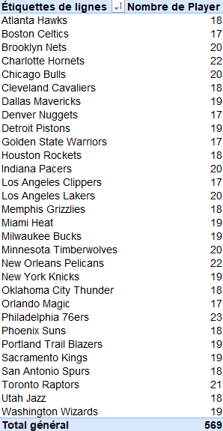
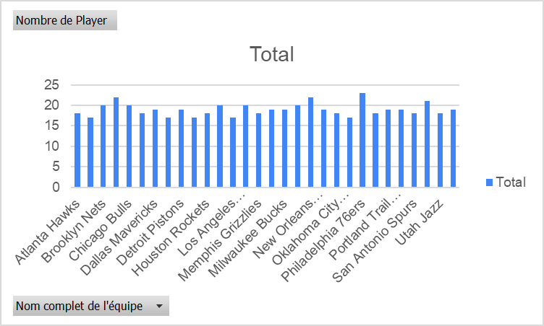
Contexte global
Nombre de joeur par équipe

Slide 12

Leaders offensifs
Meilleur scoreur du championnat

Slide 13
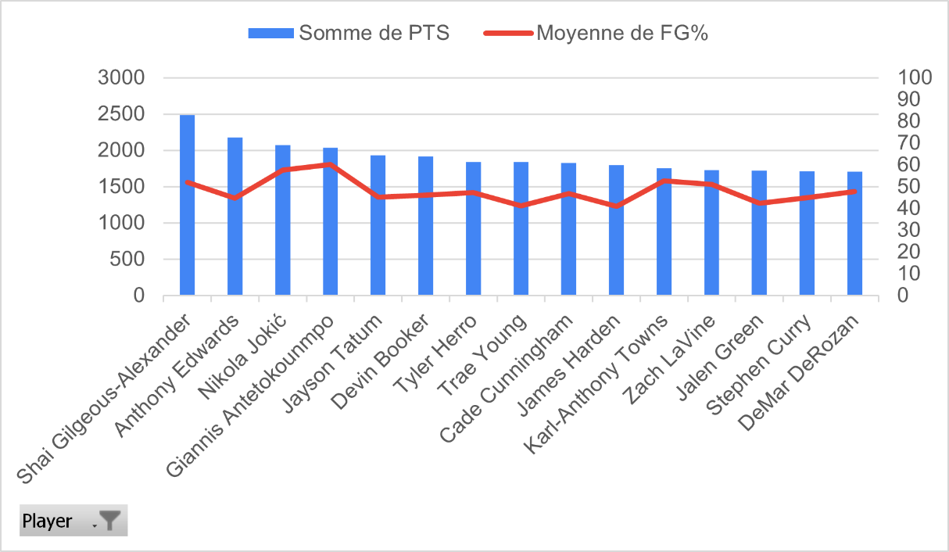
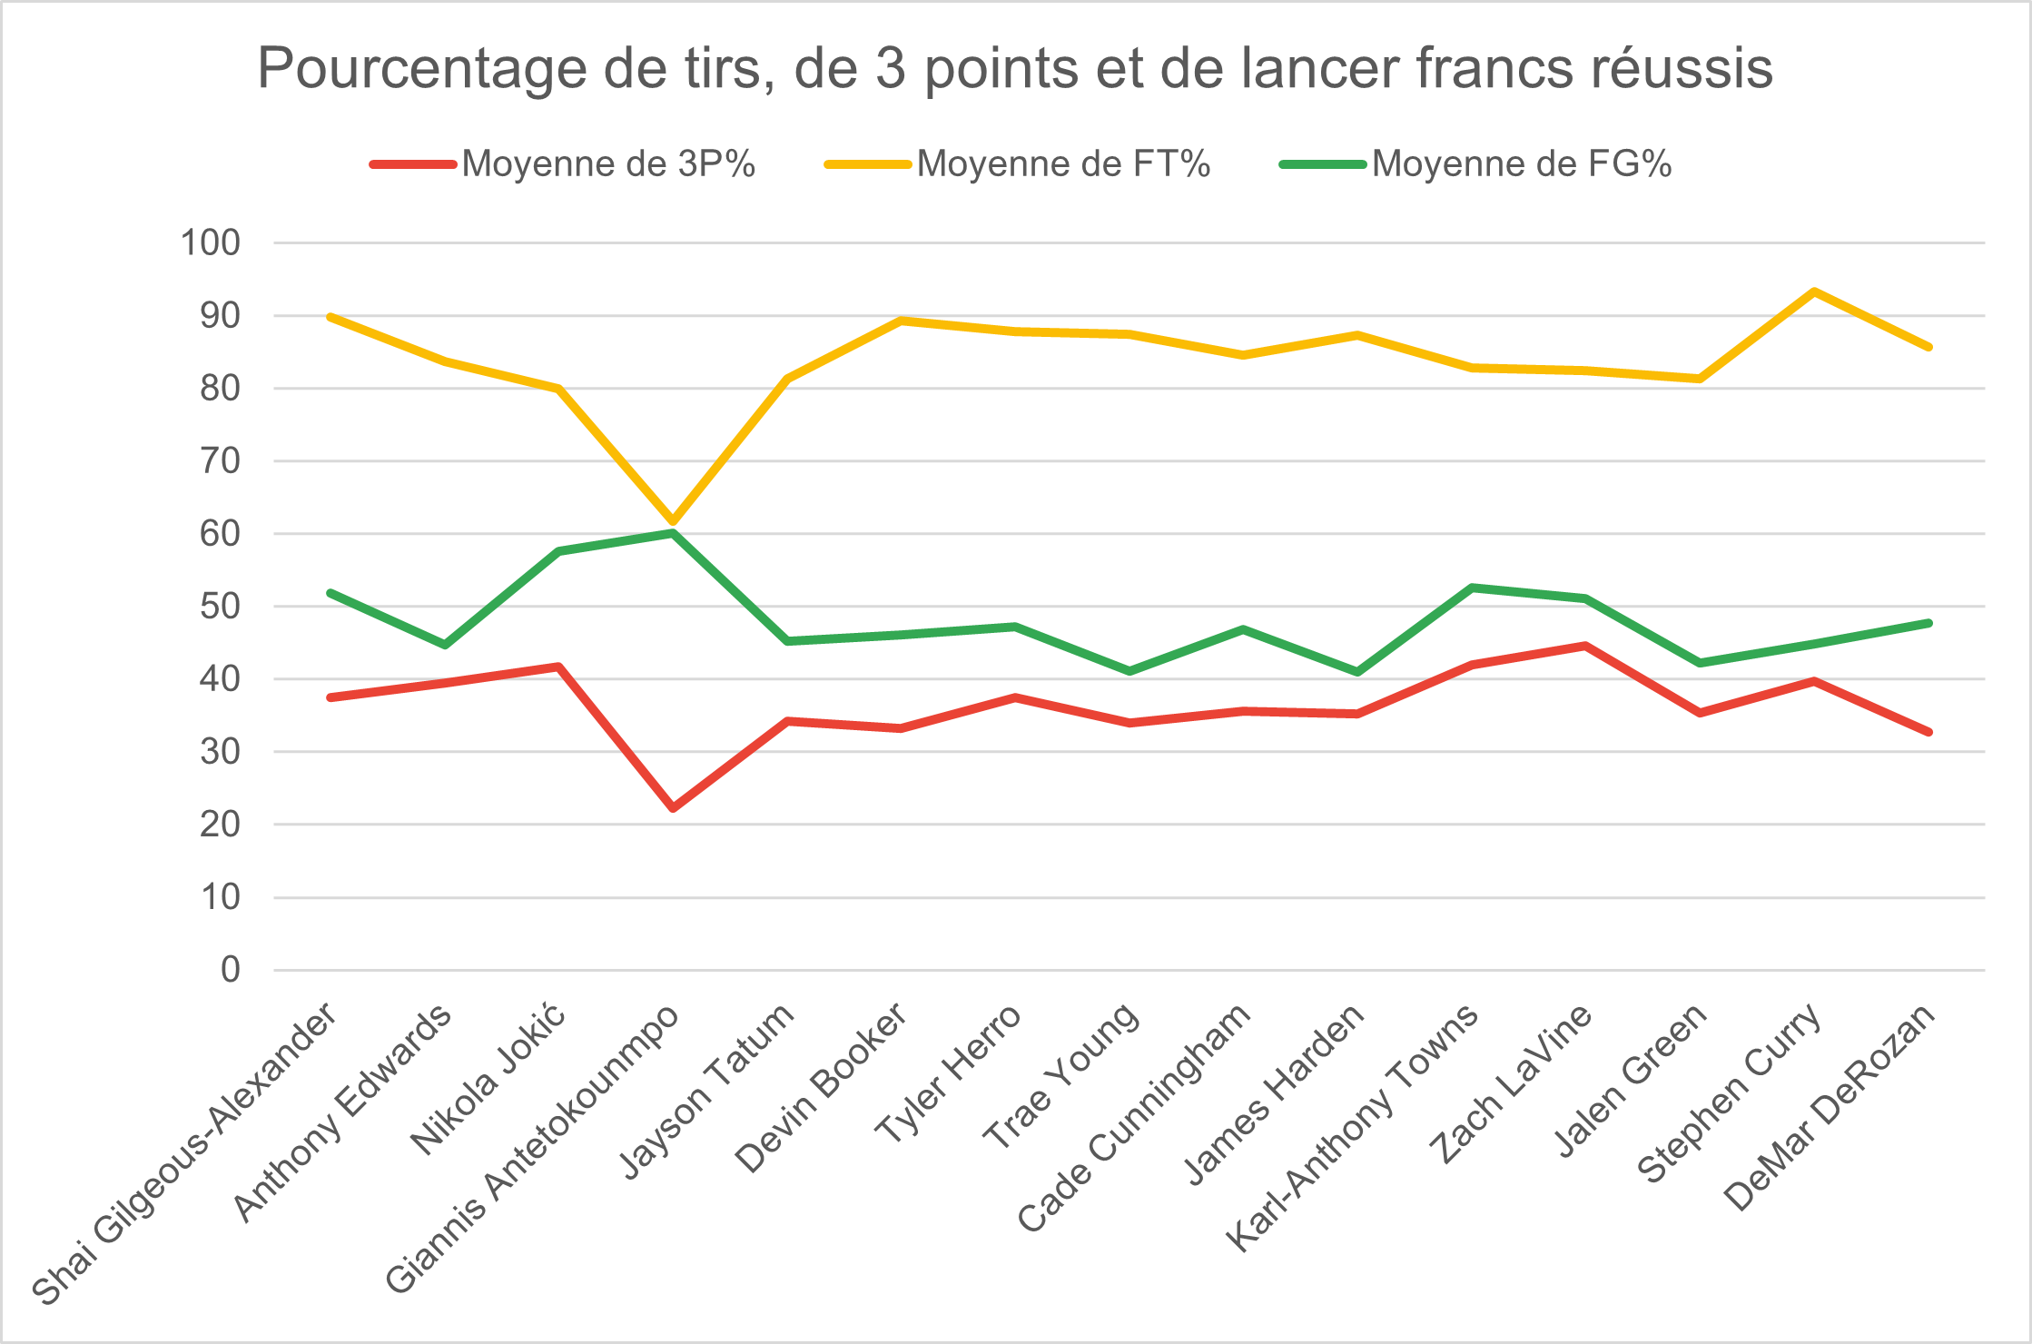
Leaders offensifs
Somme des points
% de tirs réussis
Offre une vision détaillée des différents types de tirs (à 3 pts, lancers francs, tirs de champ).
Met en évidence les spécialistes du tir longue distance (3P%) ou les joueurs fiables sur la ligne (FT%).
Utile pour identifier les profils offensifs complémentaires (snipers, scoreurs intérieurs, joueurs polyvalents). 👉 Graphique en lignes pertinent pour suivre et comparer des tendances de précision entre joueurs.
Permet de comparer le volume de points marqués par joueur.
La courbe du FG% complète l’analyse en montrant l’efficacité réelle au tir.
Utile pour distinguer les joueurs qui marquent beaucoup avec régularité de ceux qui ont un rendement plus aléatoire. 👉 Type combiné pertinent : barres = volume, courbe = précision

Slide 14
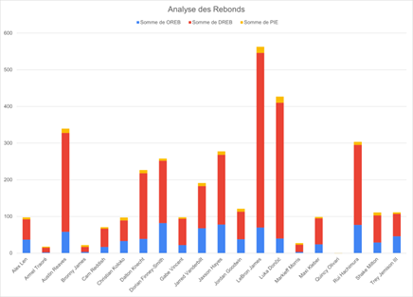
Rebond & impact collectif
Contexte : Analyse d’une équipe
Cet histogramme empilé illustre la répartition des rebonds pour les joueurs des Los Angeles Lakers
Résultats
Constats clés pour les Laker
Enseignement utile pour les Pionniers

Slide 15
05
Analyse complémentaire

Slide 16
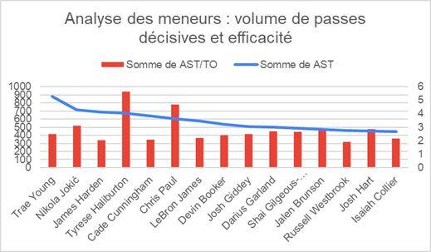
Leaders offensifs
Objectif
Résultats
Comparer deux dimensions clés chez les meneurs NBA
Créateurs majeurs
Gestionnaires fiables
Ce graphique illustre simultanément le volume de passes décisives (AST) et l’efficacité AST/TO. Il met en évidence les meneurs capables de combiner une forte production avec une gestion efficace du ballon, à l’image de Nikola Jokić ou James Harden.

Slide 17
06
Conclusion & recommandations

Slide 18
Évolution & enseignements
Top scoreurs (SGA, Edwards, Jokic) → référence de volume et efficacité
Message clé : identifier nos joueurs capables de devenir options principales en attaque
Importance des rebonds défensifs pour sécuriser les possessions
PIE → mesurer l’impact global d’un joueur
Message clé : recruter/développer un spécialiste défensif + profils polyvalents
3rd Profil de tir & efficacité
1st Contexte
569 joueurs répartis en 31 équipes offrent une base complète et représentative,
permettant de positionner le club au sein de la ligue.
2nd Leaders offensifs
Comparaison FG%, 3P%, FT% → spécialités et fiabilité
Message clé : cibler des profils complémentaires (snipers, intérieurs efficaces, polyvalents).
4th Rebond & impact collectif (cas Lakers)

